Slide 1
Hvordan etableres og vedligeholdes et beredskab for informationssikkerhedshændelser gennem PDCA-cyklussen i en organisation?
Noah Rosenkjær
UCL Erhvervsakademi og Professionshøjskole

Slide 2
Agenda
PDCA-modellen
Beredskabsplan
Beredskabs test

Slide 3
NordEnergiNet A/S
Hvem er NordEnergiNet A/S?
Hændelse
Notes:
Da NordEnergiNet A/S kun står for en overvågningen af elnettet i en del af Danmark, så samarbejder de med Energinet A/S som varetager den overordnede el-infrastruktur i Danmark. En del af virksomhedens systemer er integreret med Energinets overvågnings- og planlægningssystemer, som facilitere dataudveksling i forhold til driftsdata, kapacitetsmålinger, alarmer og hændelsesinformation. Dette hjælper begge parter da, downtime på det overordnede el-net kan have effekter på det som NordEnergiNet A/S står for, og omvendt.

Slide 4
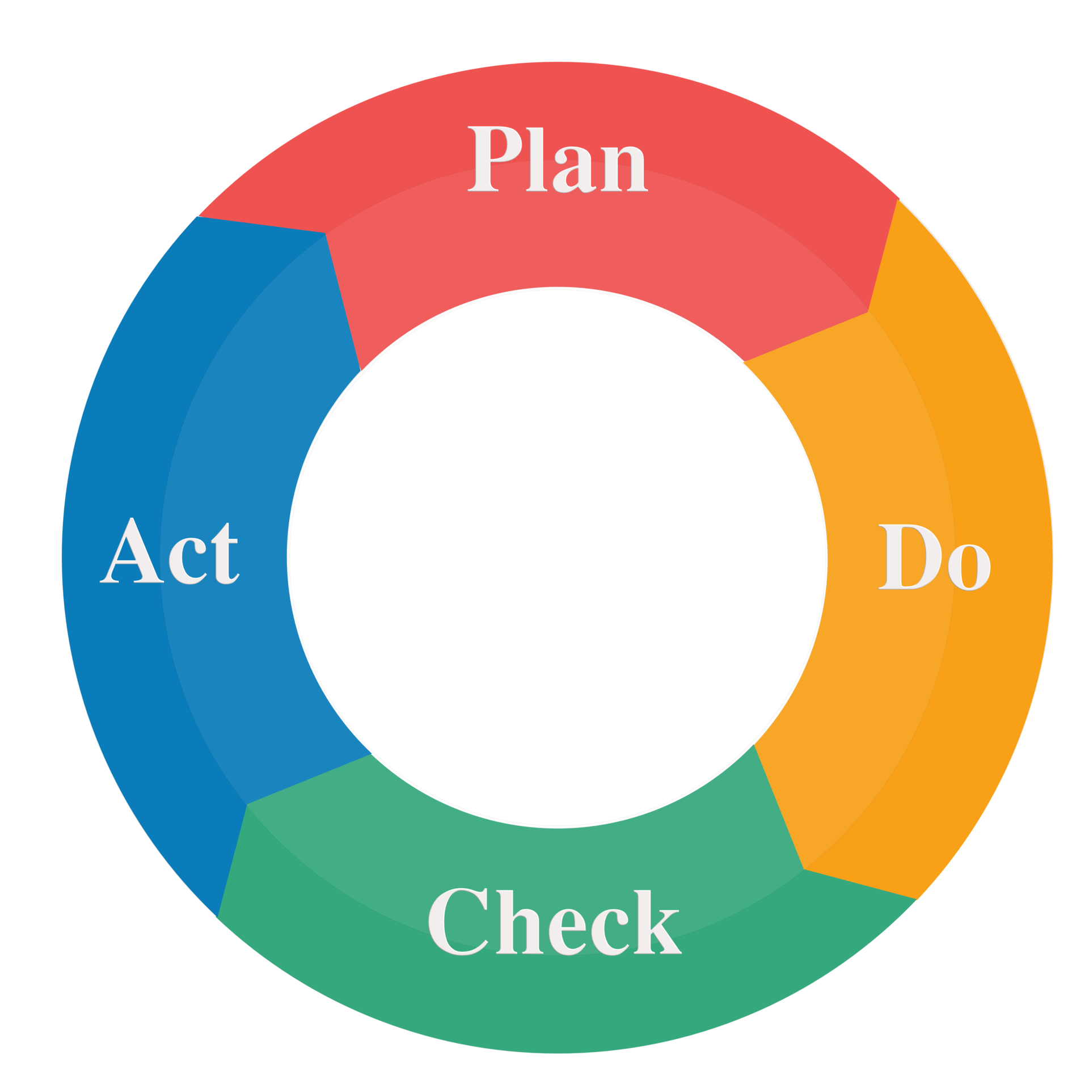
PDCA-modellen
Plan
Do
Check
Act
Notes:
PDCA-cyklussen er den systematiske ledelsesmodel, der danner grundlaget for etablering, implementering og løbende vedligeholdelse af et Ledelsessystem for Informationssikkerhed (ISMS) i henhold til ISO 27001-standarden.
PDCA – overblik
Plan: Identificer kritiske systemer, risici, krav og forudsætninger for beredskabet.
Do: Gennemfør de planlagte aktiviteter eller kontroller.
Check: Overvåg og evaluer resultaterne i forhold til målene.
Act: Tag korrigerende handlinger og forbedringer baseret på evalueringen.
ISO 27001
Plan: Standardens kapitel 6 omhandler krav til risikovurdering og sikkerhedsmål betyder, at man først skal forstå organisationen og truslerne.
Do: Standardens kapitel 8 omhandler krav om implementering af kontroller er direkte handling af de beslutninger, man tog i kapitel 6.
Check: Standardens kapitel 9 omhandler Overvågning og interne audits for at sikre, at man måler effektiviteten af kontrollerne
Act: Standardens kapitel 10 omhandler korrigerende handlinger og løbende forbedringer, så ISMS hele tiden justeres og tilpasses nye trusler, risici og erfaringer fra audits.

Slide 5
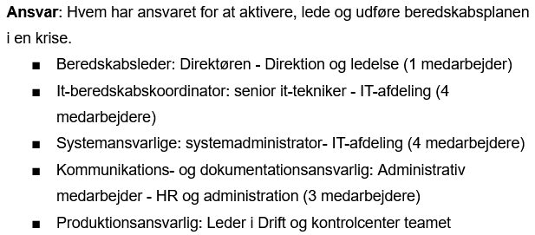
Beredskabsplan
Kritiske systemer
Systemintegration mellem NordEnergiNet og Energinet
Virksomhedens interne netværk og servermiljøer via fjernadgang
SCADA drifts systemer
Roller og ansvar
RTO/RPO og backup
Notes:
Dataudvekslingen understøtter blandt andet:
• Koordinering af driften i realtid
• Overblik over kapacitetsdata og tilgængelighed
• Videregivelse af alarmer og hændelsesmeldinger
• Deltagelse i balanceringsaktiviteter på elmarkedet
forudsætninger

Slide 6
Beredskabs test
Hvor ofte tester man en beredskabsplan?
Hvordan tester man en beredskabsplan?
Skrivebordsøvelse
Fuldskalaøvelse
Checklistebaseret test
Overraskelsestest
Notes:
IT-beredskabsplanen skal afprøves mindst en gang om året, så man kan få det testet og finde fejl, mangler eller noget som ikke stemmer ordenligt mere.
En skrivebordstest er en afprøvning, hvor ledelsen gennemgår og vurderer om it-beredskabsplanen er beskrevet tilstrækkeligt og kan vurderes som dækkende for ledelsens forventninger til reetablering af it-anvendelsen. Testen kan omfatte hele eller udvalgte dele af it-beredskabsplanen.
Nikolaj: siger det er do, fordi så tester man planen.
Andre: siger det er check, fordi det er der man evaluere på planen.

